Slide 1
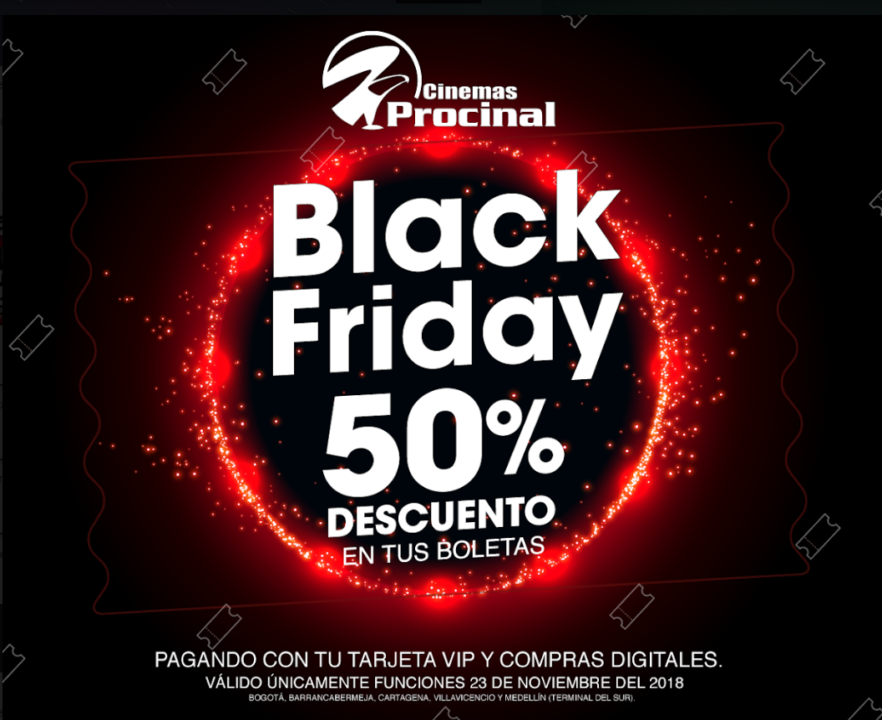
¡Black Friday! en Cinemas Procinal
De acuerdo a propuestas habladas con nuestros colaboradores, acerca de participar en el Black Friday. Tendremos para nuestros clientes un precio especial en boletería solamente por el día de mañana.
Tendremos el 50% de descuento en boletería para los siguientes clientes:
- Clientes que compren sus entradas en la taquilla de los teatros con la tarjeta VIP.
- Clientes que compren sus entradas a través de la web y la aplicación (Fandango).
Aplica para boletas que se compren y se usen durante mañana viernes 23 de noviembre.
Es decir: la boletería de mañana para los clientes VIP y Fandango tendrá el 50% de descuento. NO aplica para comprar boletas para el sábado o domingo, solo para las funciones de mañana.

